Slide 2
8 ДОКТОРОВ

Slide 3
Доктор солнечный свет

Slide 4
Доктор чистая вода

Slide 5
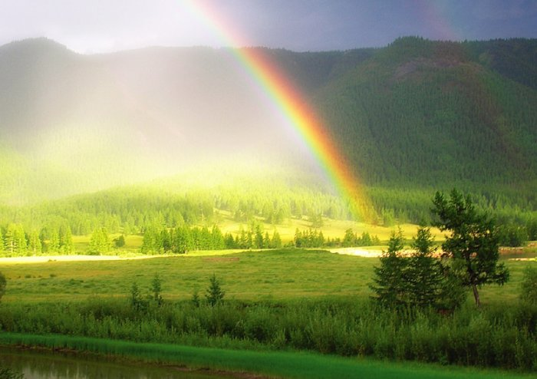
Доктор свежий воздух

Slide 6
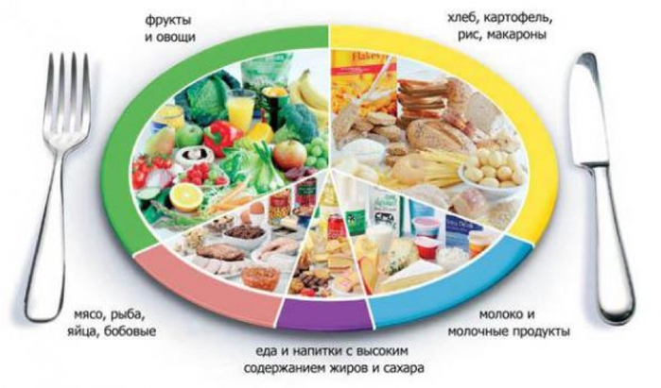
Доктор правильное питание

Slide 7
Доктор Физическая Культура

Slide 8
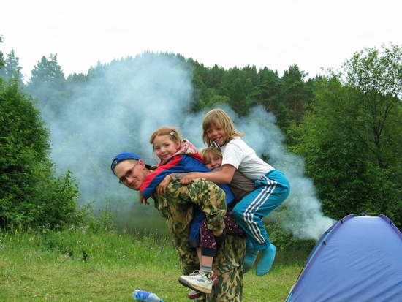
Доктор активный отдых

Slide 9
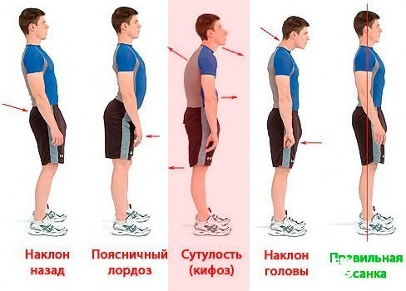
Доктор Правильная Осанка

Slide 10
Доктор Разум

Slide 11
БЕРЕГИТЕ СВОЕ ЗДОРОВЬЕ!

